Slide 1
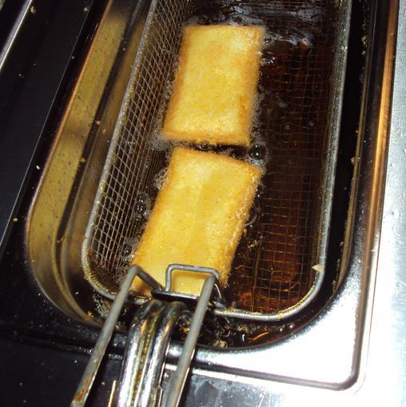
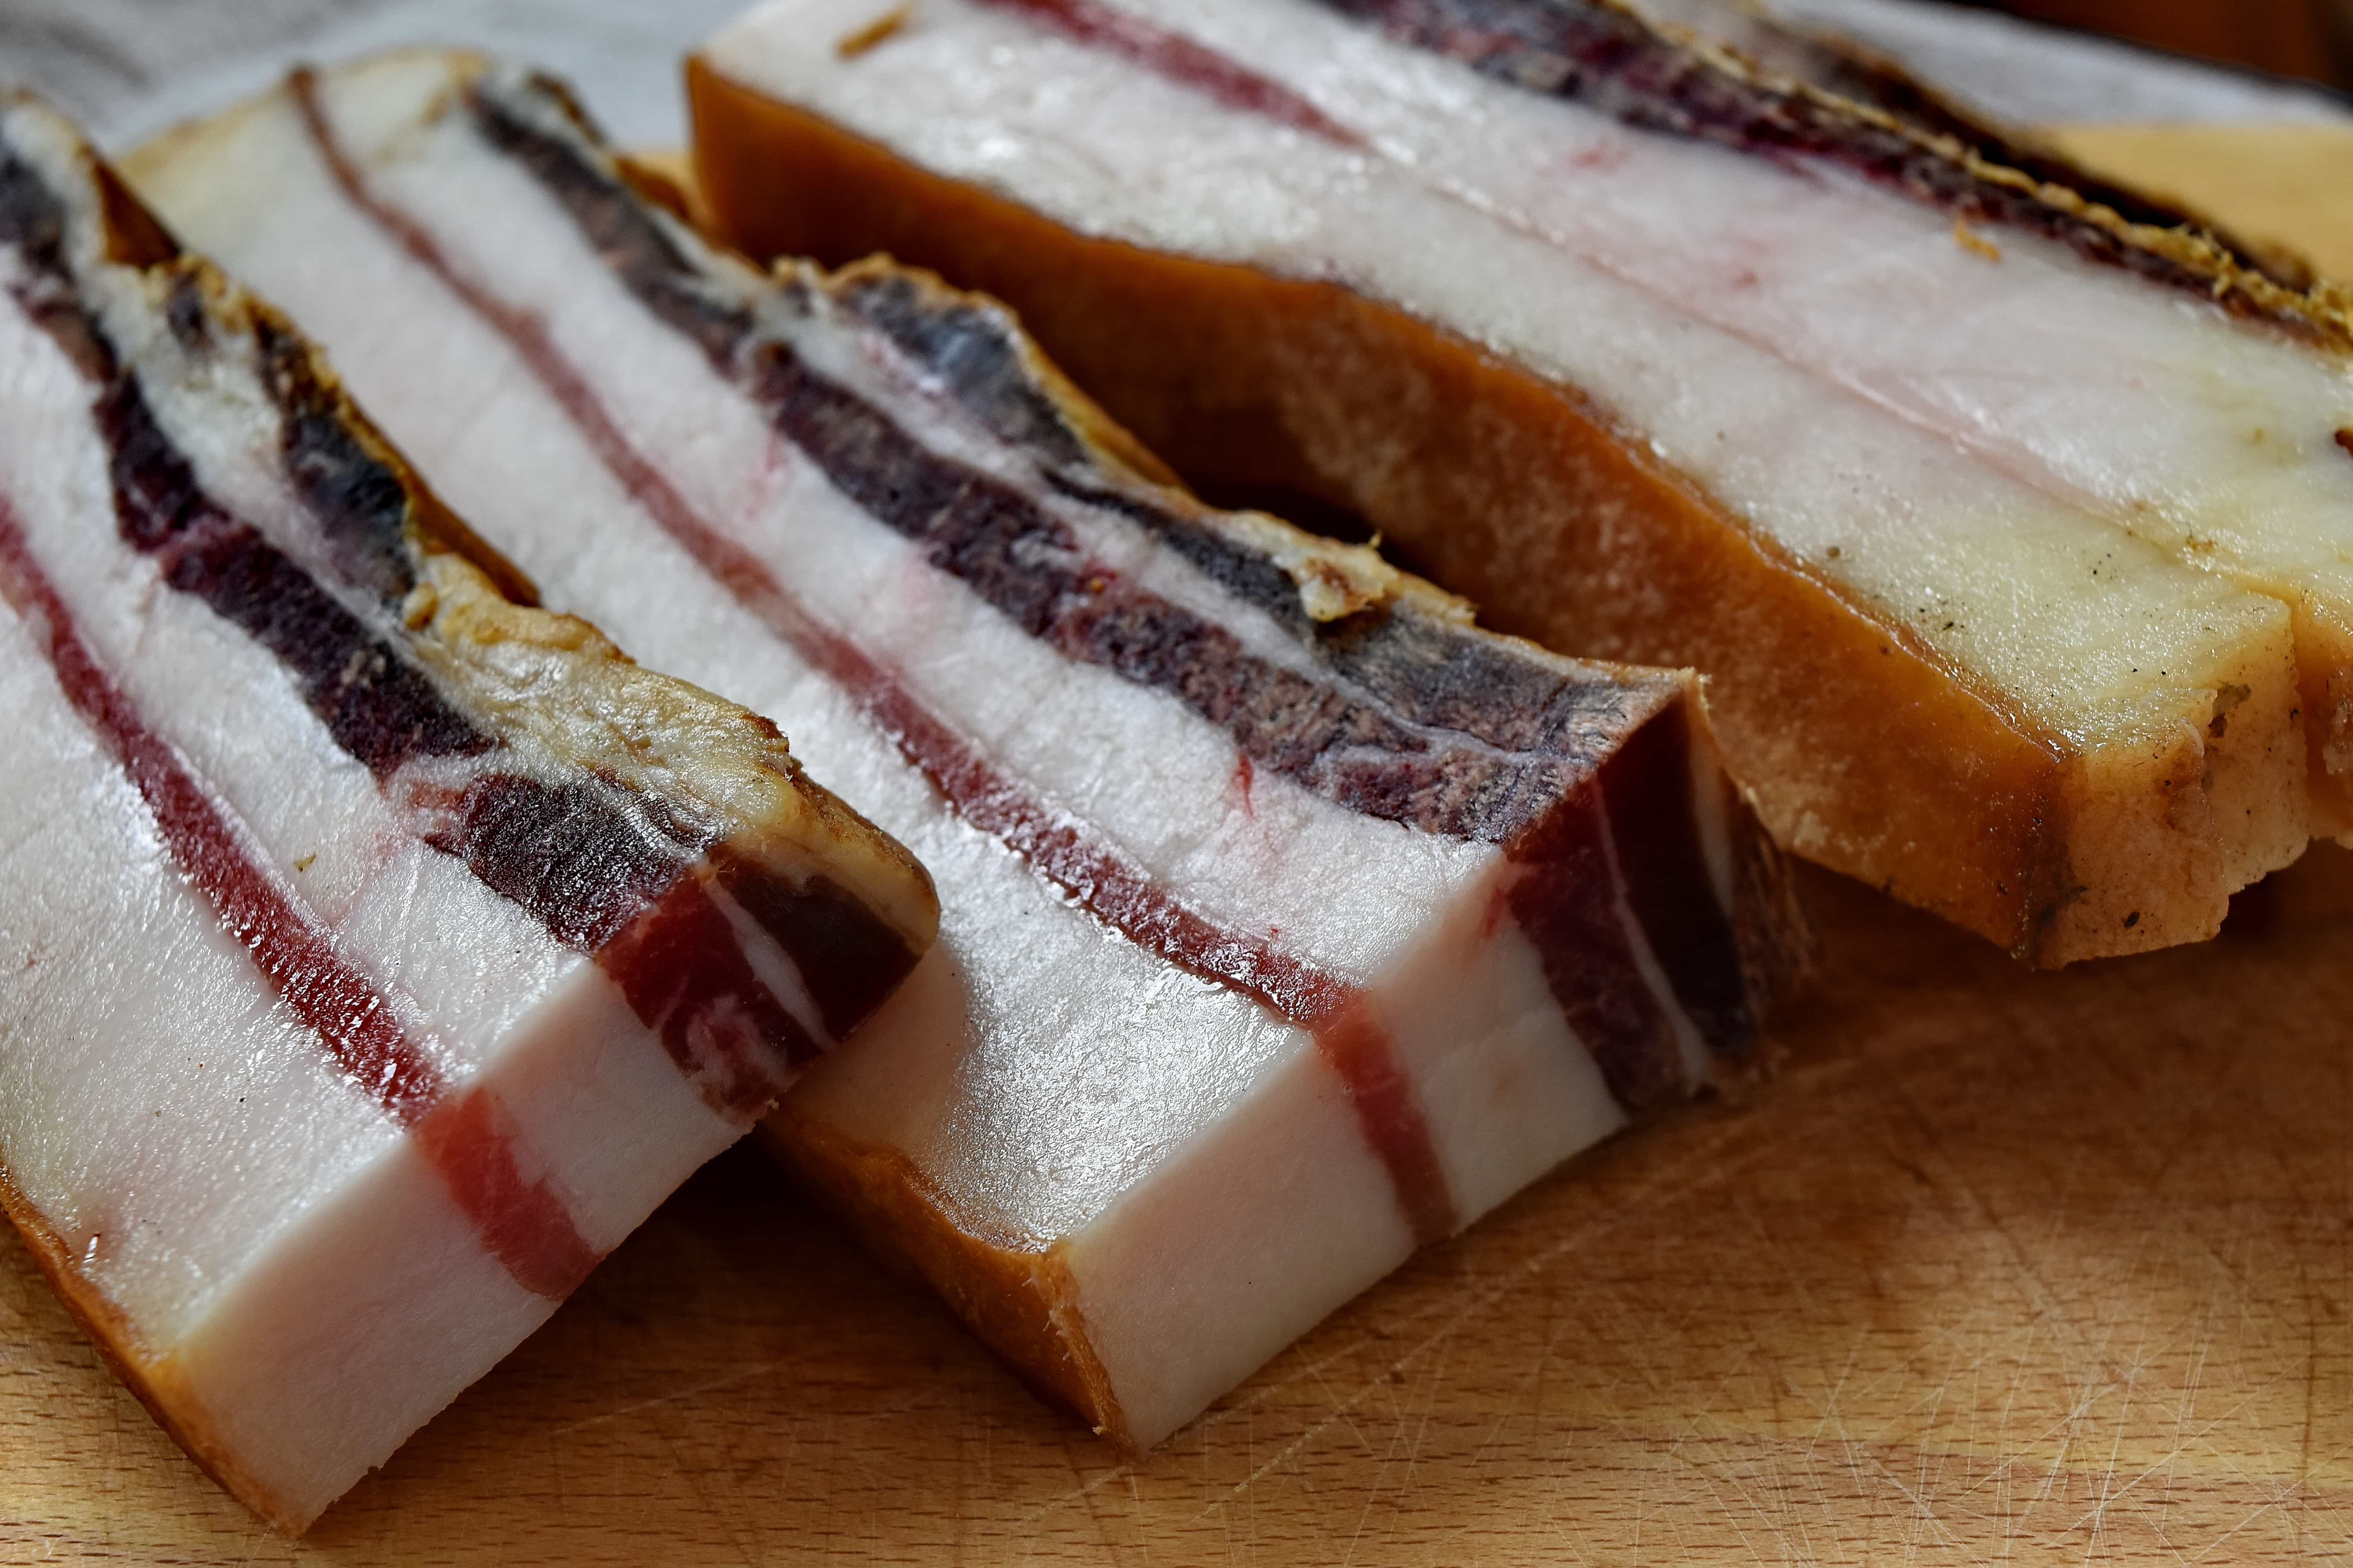
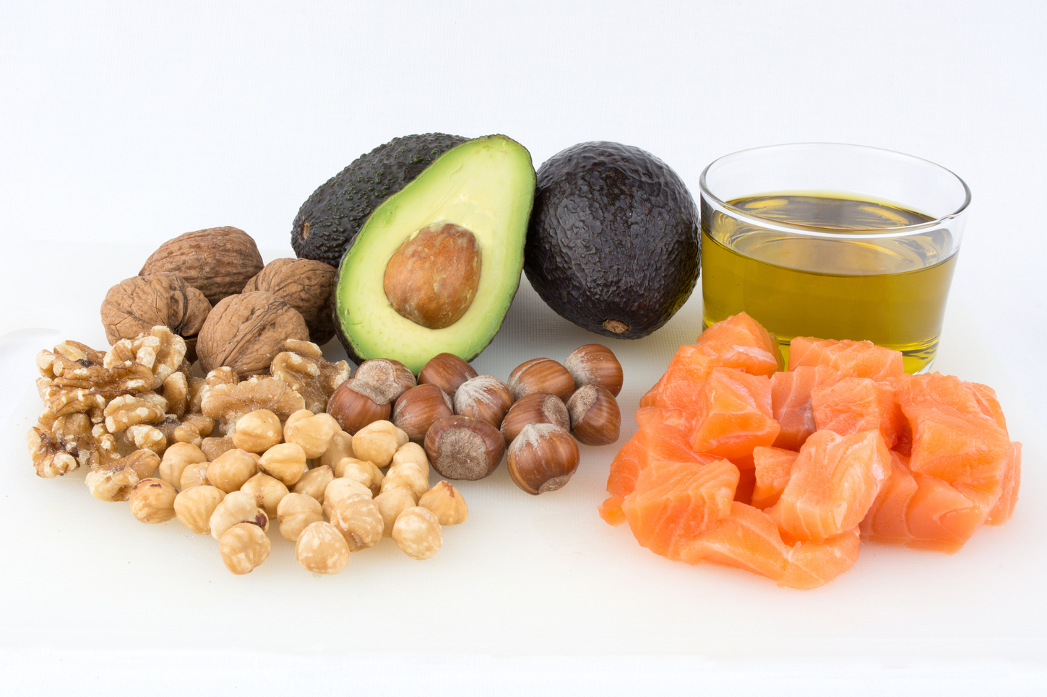
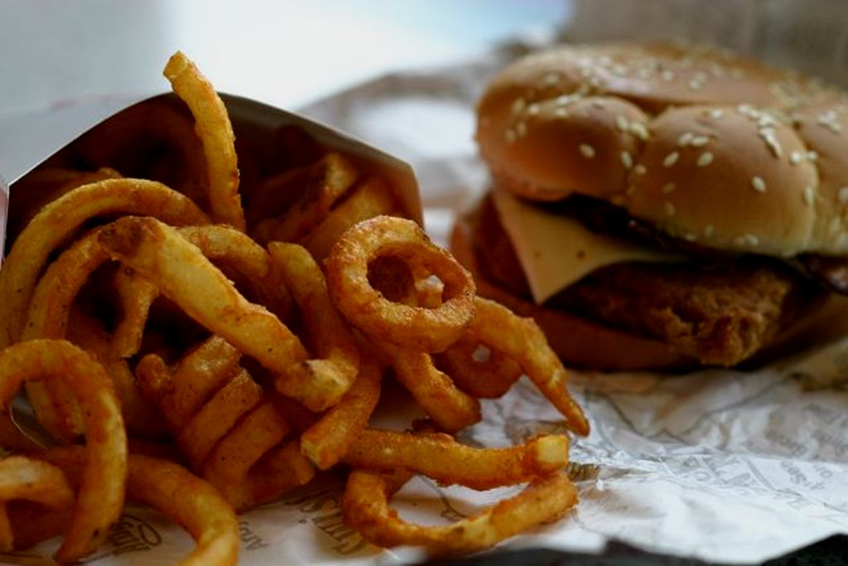
MAŠČOBE

Slide 2

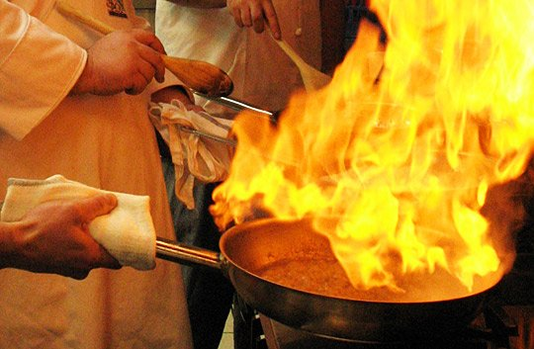

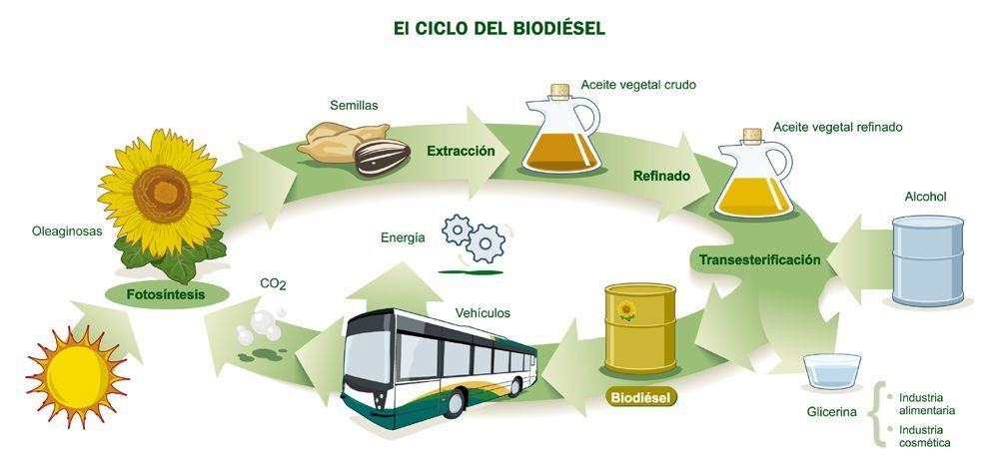

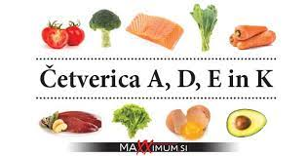
Pomen za telo
Dajejo energijo---olje gori, je gorivo
Varujejo notranje organe in telo-
so vir vitaminov in hormonov

Slide 3
Pomen za telo
Dajejo energijo---olje gori, je gorivo
1gram=9 kalorij (Kcal) ali
39 kilodžulov (KJ)

Slide 4
Pomen za telo
Varujejo notranje organe in telo-

Slide 5

Pomen za telo
so vir vitaminov in hormonov
ADEK =DEKA gram

Slide 6
Vse maščobe niso enake
TRANSMAŠČOBE
NASIČENE=TRDNE MAŠČOBE
NENASIČENE=TEKOČE MAŠČOBE
ESENCIALNE=OSNOVNE
9 za odrasle
11 za otroke

Slide 7


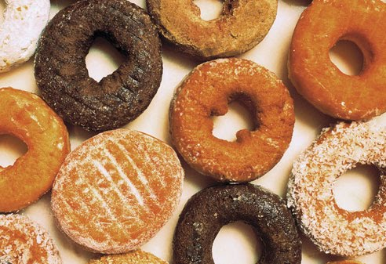
TRANSMAŠČOBE

Slide 8
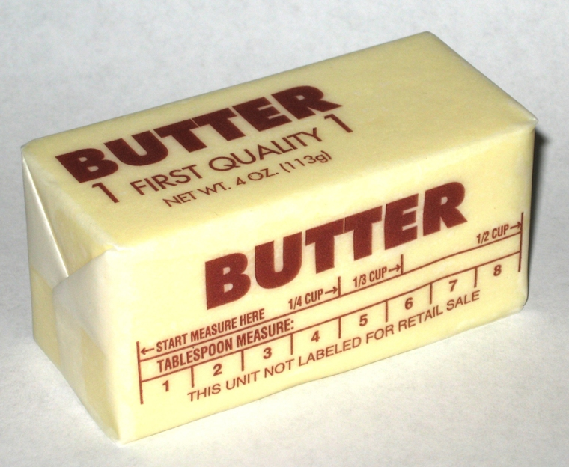
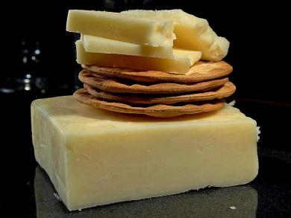
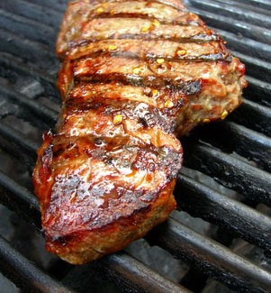
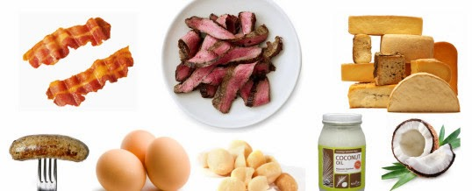
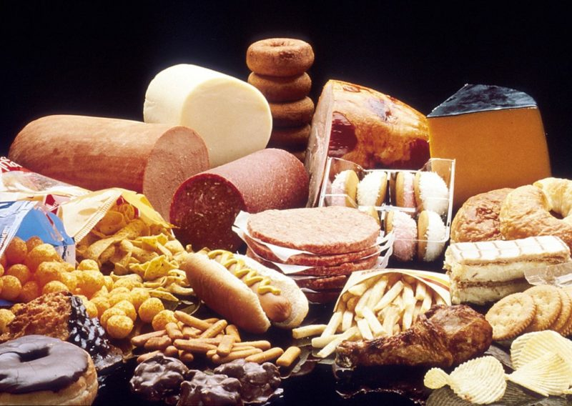
NASIČENE=TRDNE MAŠČOBE
Ta fotografija avtorja Neznan avtor je licencirana pod imenom CC BY-SA-NC

Slide 9
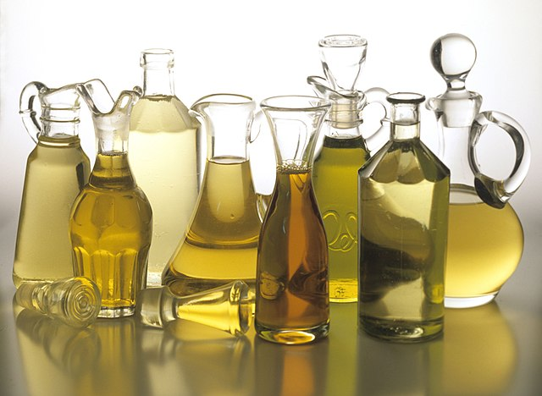
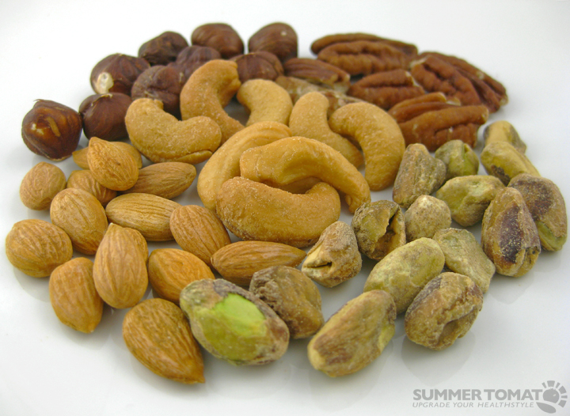
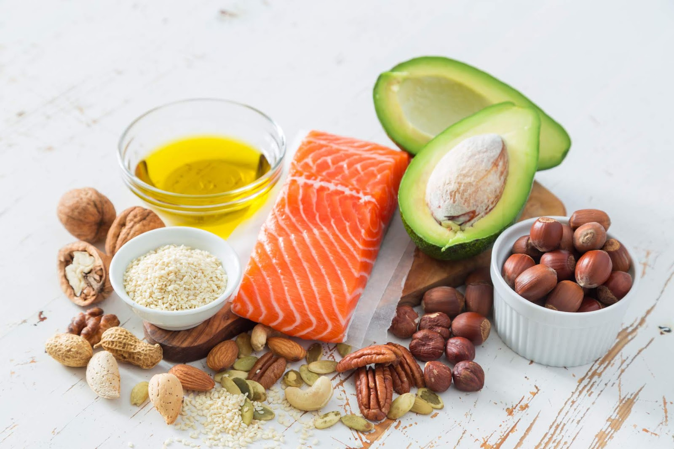
NENASIČENE=TEKOČE MAŠČOBE
Ta fotografija avtorja Neznan avtor je licencirana pod imenom CC BY-NC-ND

Slide 10
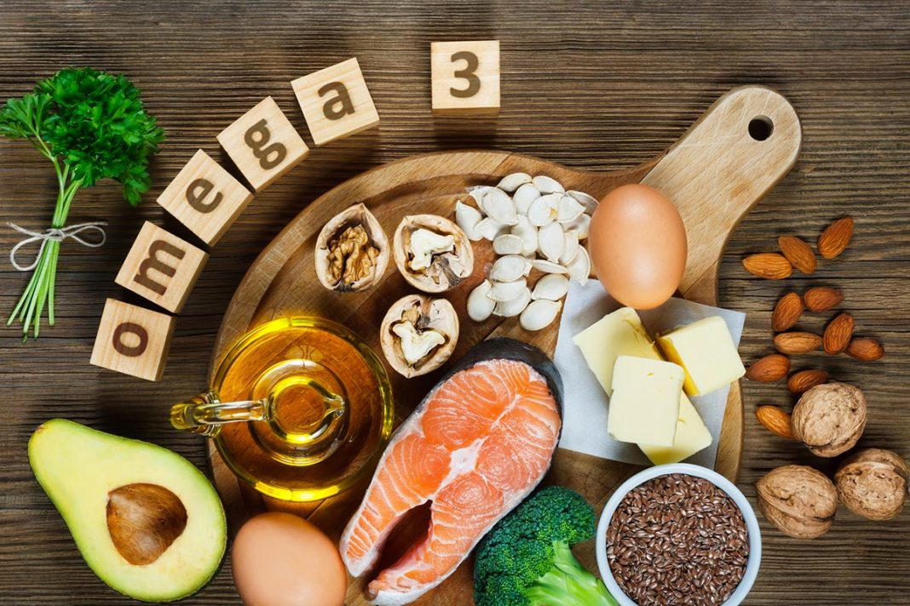
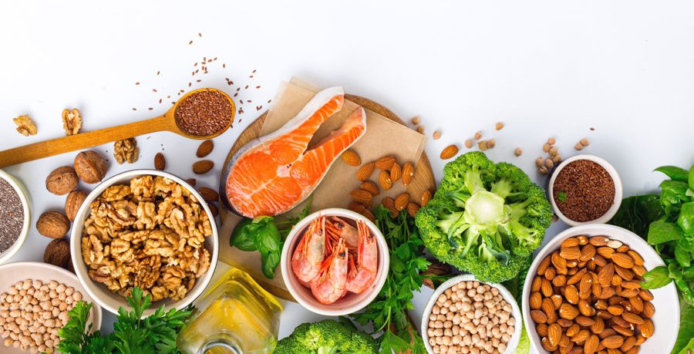
Omega 3 maščobe omega 6 maščobe
Ta fotografija avtorja Neznan avtor je licencirana pod imenom CC BY-NC-ND

Slide 11
Naloga
Izdelaj zapiske v obliki miselnega vzorca v zvezek.

